Slide 1
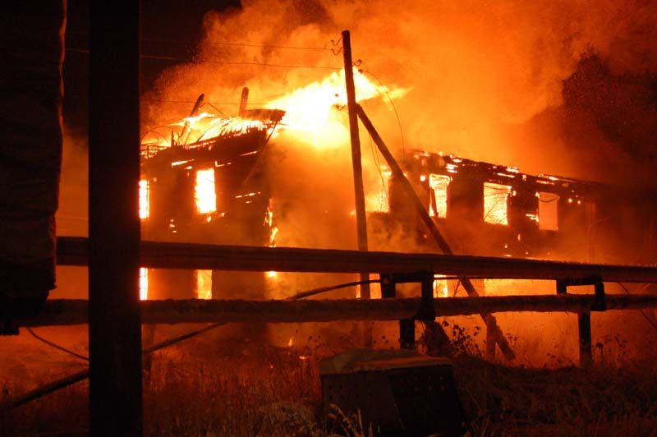
Обеспечение защиты населения от последствий аварий на взрывопожароопасных объектах

Slide 2
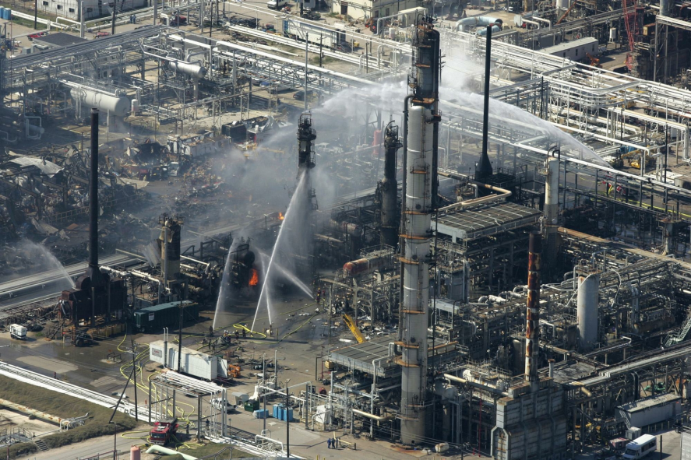
Федеральный закон «О промышленной безопасности опасных производственных объектов» (принят Государственной Думой 20 июня 1997 г.)
Все опасные производственные объекты разделены на 2 категории и определены предельные нормы опасных веществ на объекте.

Slide 3
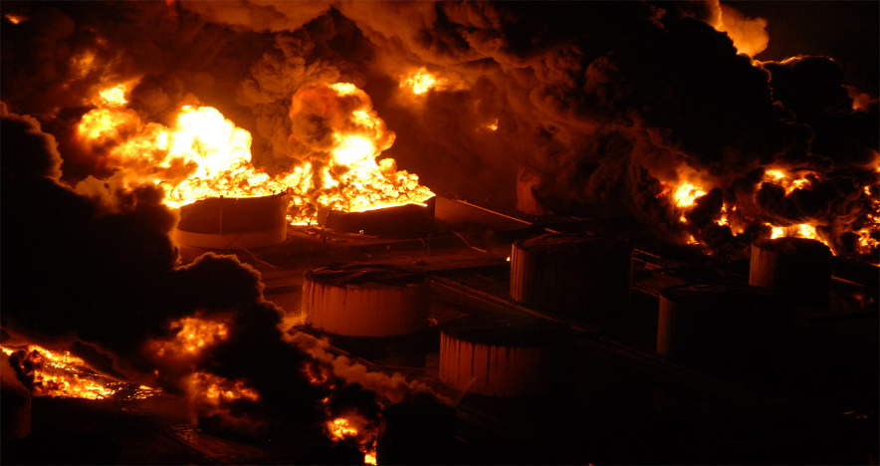
Первая категория
относятся объекты, на которых получают, хранят и транспортируют следующие опасные вещества:
воспламеняющиеся вещества (газы, которые при нормальном давлении и в смеси с воздухом становятся самовоспламеняющимися);
окисляющиеся вещества (вещества, поддерживающие горение);
горючие вещества (вещества, способные самовозгораться, а также возгораться от источника зажигания и гореть после его удаления); взрывчатые вещества.

Slide 4
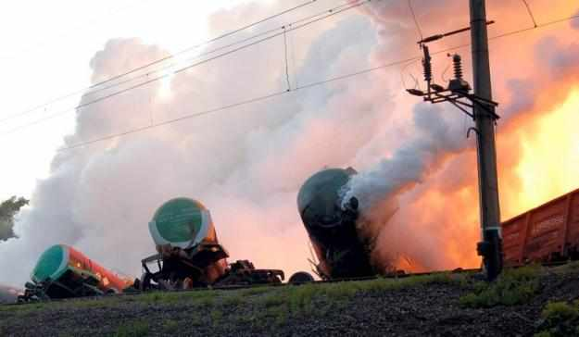
Вторая категория
относятся объекты, использующие оборудование под высоким давлением (более 0,07 МПа) или с температурой воды более 115 °С.:
Такими взрывопожароопасными объектами могут быть не только промышленные, но также транспортные средства со взрывоопасными грузами.

Slide 5
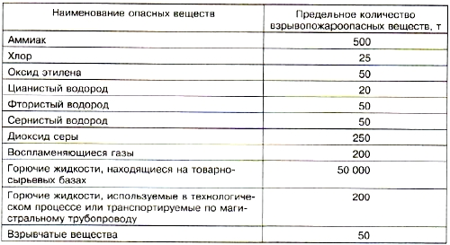
Предельное количество опасных веществ, определяющих обязательность разработки декларации промышленной безопасности

Slide 6
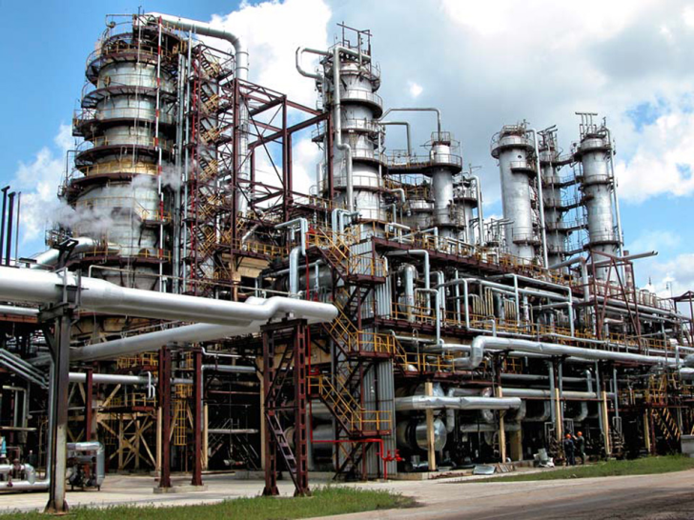
Планируемые меры по повышению безопасности
перевод потенциально опасных объектов экономики на современные, более безопасные технологии и вывод их из населенных пунктов;
внедрение современных систем контроля и управления за опасными технологическими процессами;
совершенствование системы подготовки производственного персонала и населения в условиях чрезвычайных ситуаций и ряд других мероприятий.

Slide 7
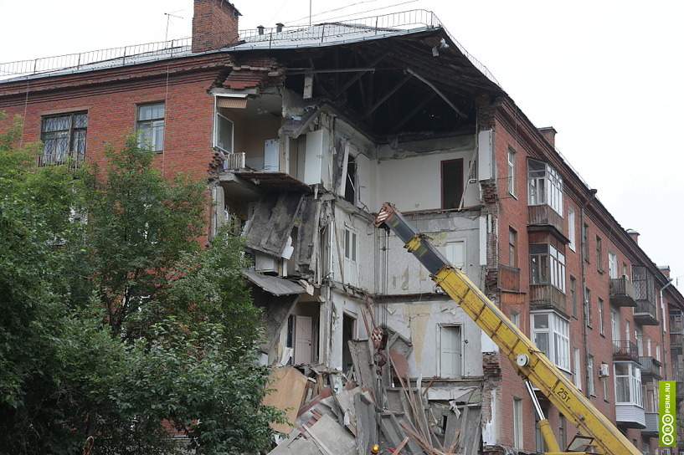
Как действовать при внезапном обрушении здания
Услышав взрыв или обнаружив, что здание теряет свою устойчивость, постарайтесь как можно быстрее покинуть его, взяв документы, деньги и предметы первой необходимости.
Покидая помещение, спускайтесь по лестнице, а не в лифте, так как он в любой момент может выйти из строя.
Оказавшись на улице, не стойте вблизи зданий, а перейдите на открытое пространство.

Slide 8
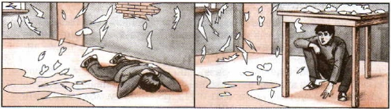
Как действовать при внезапном обрушении здания
При угрозе взрыва ложитесь на живот подальше от окон, дверей и лестниц, прикрывая голову руками. Справа — стол (если под него спрятаться) может защитить от падающих предметов и обломков

Slide 9
Как действовать при внезапном обрушении здания
Если вы находитесь в здании, то немедленно отключите воду, электричество и газ. При отсутствии возможности покинуть здание займите самое безопасное место: проемы капитальных внутренних стен, углы, образованные этими стенами, под балками каркаса. Если возможно, спрячьтесь под стол — он защитит вас от падающих предметов и обломков.
Откройте дверь из квартиры, чтобы обеспечить себе выход в случае необходимости. Не поддавайтесь панике и сохраняйте спокойствие. Держитесь подальше от окон, электроприборов.
Если возник пожар, сразу же попытайтесь потушить его. Не выходите на балкон. Не пользуйтесь спичками, потому что может существовать опасность утечки газа и произойти взрыв.

Slide 10
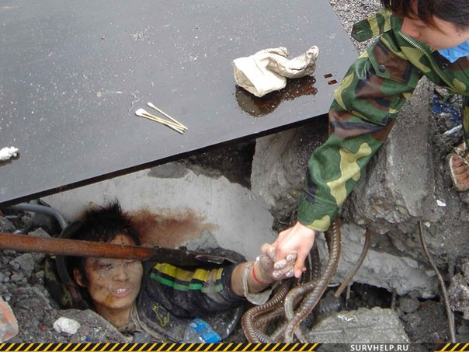
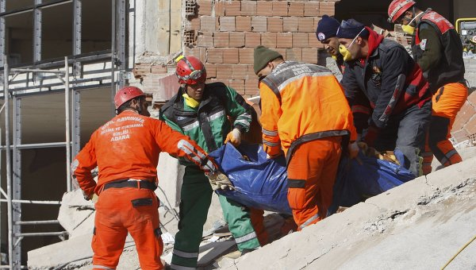
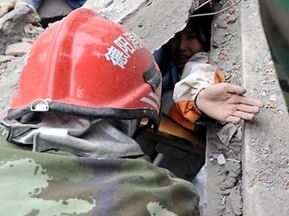
Как действовать в завале
Дышите глубоко, не поддавайтесь панике и не падайте духом. Сосредоточьтесь на самом важном.
В момент обрушения важно выбрать такое место и положение, чтобы не придавило какую-либо часть тела, особенно конечности, так как это приведет к потере кровообращения.
Старайтесь выжить любой ценой, верьте, что помощь придет обязательно. При необходимости окажите себе первую медицинскую помощь.
Попытайтесь приспособиться к обстановке и осмотреться, поискать возможный выход.
Постарайтесь определить, где вы находитесь, нет ли рядом других людей: прислушайтесь, подайте голос.

Slide 11
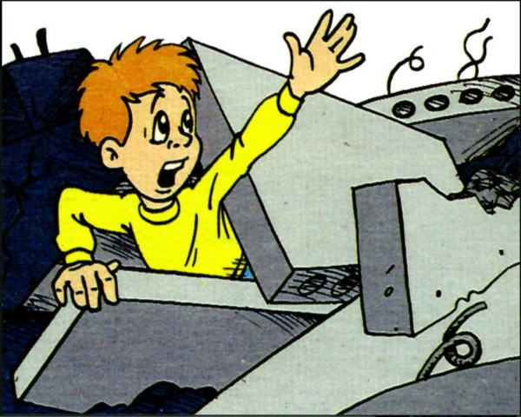
Как действовать в завале
Поищите в карманах или поблизости предметы, которые могли бы помочь подать световые или звуковые сигналы (например, фонарик, зеркальце, а также металлические предметы, которыми можно постучать по трубе или стене и тем самым привлечь к себе внимание, например мобильный телефон, если он у вас есть).
Если единственным путем выхода является узкий лаз, постарайтесь протиснуться через него. Для этого необходимо расслабить мышцы тела и двигаться, прижав локти к телу.

Slide 12
Внимание!
Человек способен выдержать жажду до трех суток, а голод значительно дольше, если не будет бесполезно расходовать энергию.

Slide 13
Домашнее задание
Составьте свой план эвакуации при взрыве на взрывопожароопасном объекте

